Slide 1
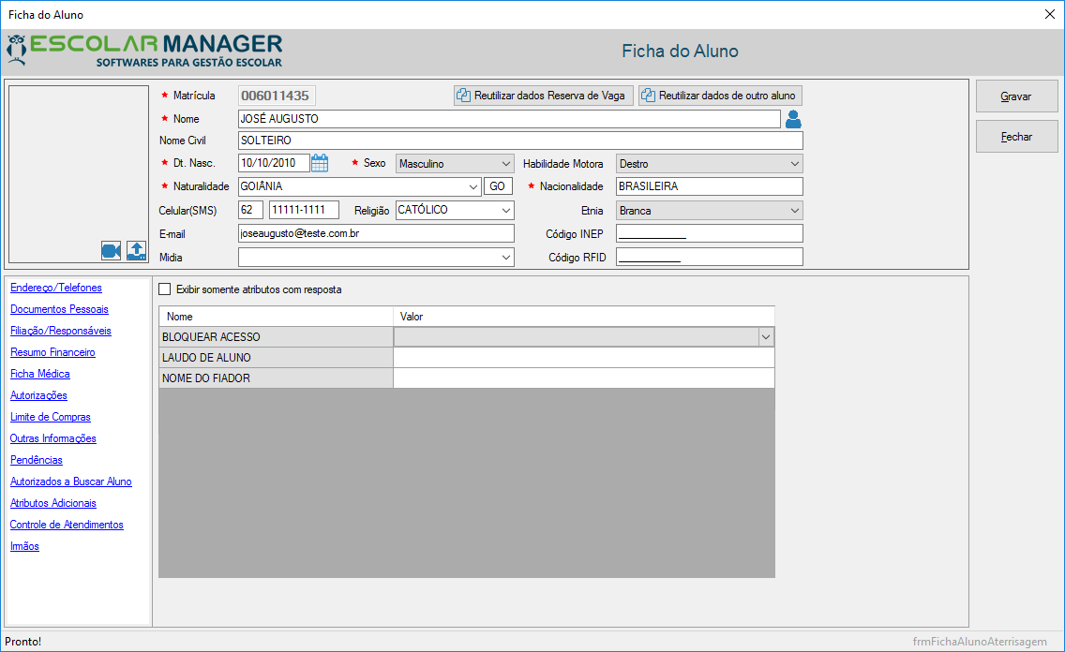
1 - Janela Ficha do Aluno
2 – Exibe os Outros Atributos
3 – Este atributo estando com a opção “SIM” selecionada, realizará o bloqueio de acesso do aluno pelas catracas.

Slide 2
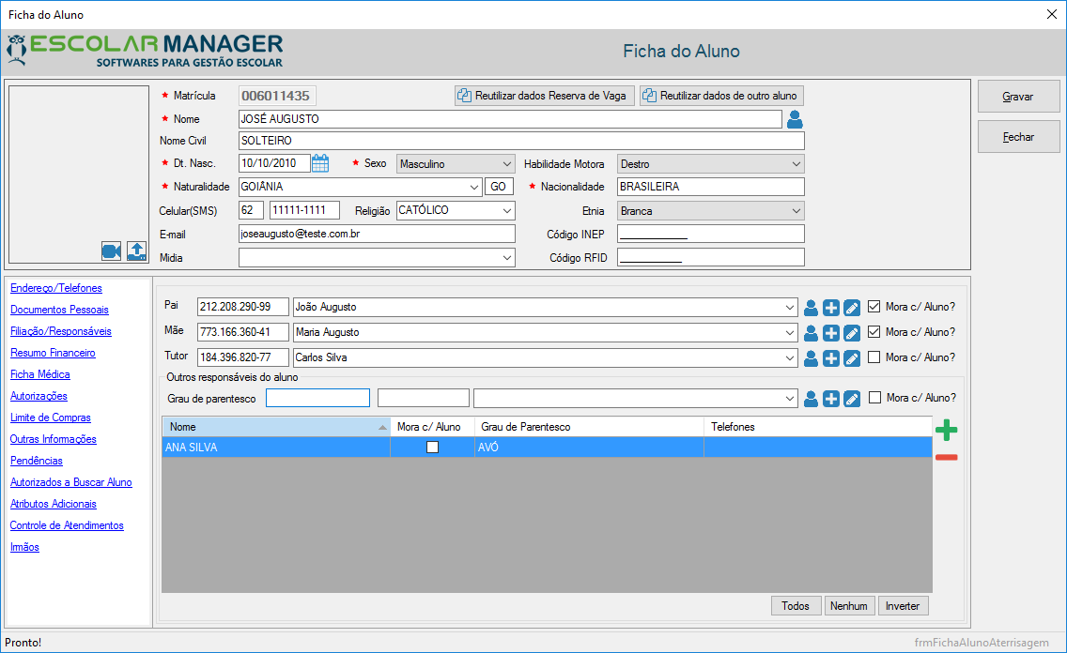
1 - Janela Ficha do Aluno
2 - A matrícula do aluno, que é o código principal
Formação do código do cartão: 1006011435
3 - Exibe os responsáveis vinculados ao aluno
4 - Abre a janela de Cadastro de Responsáveis descrita na próxima imagem

Slide 3
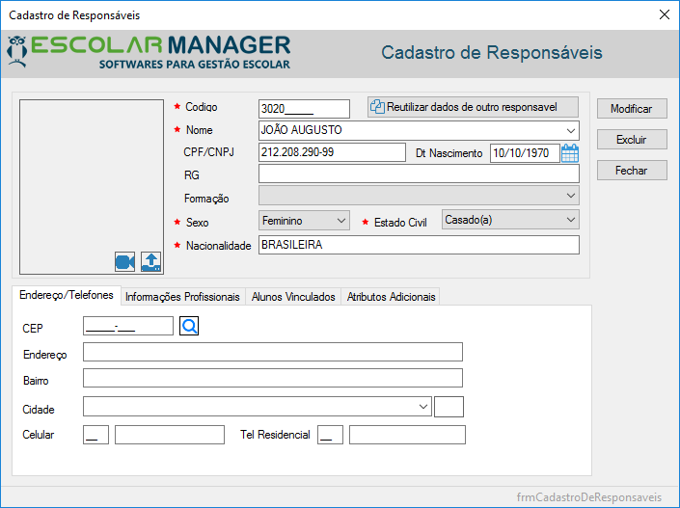
1 – Janela Cadastro de Responsáveis
2 – Código do responsável
Formação do código do cartão: 5000003020
Ao digitar na catraca: 53020

Slide 4
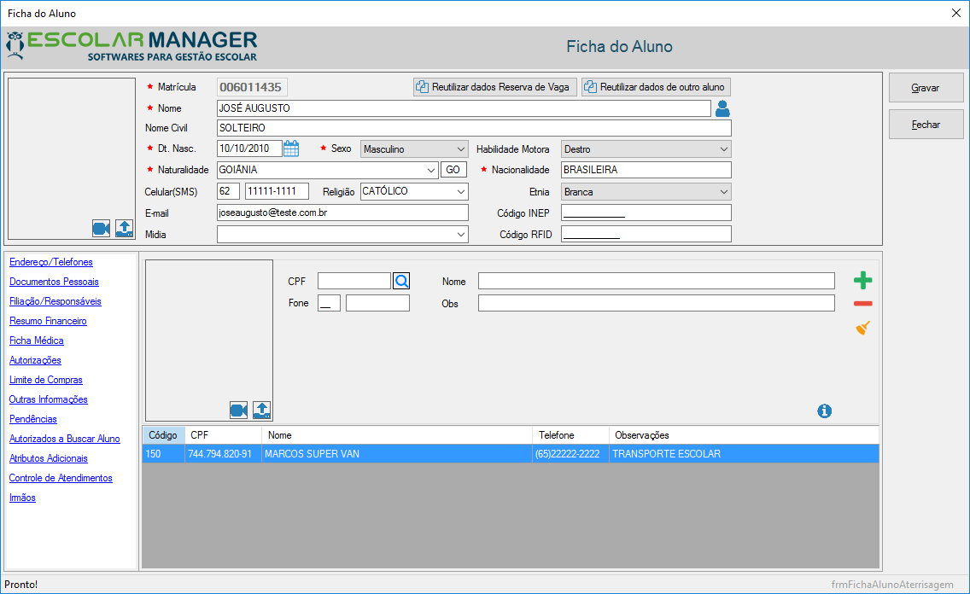
1 - Janela Ficha do Aluno
2 – Abra a ficha de Autorizados a Buscar Aluno
3 – Esta coluna exibe o código das Pessoas Autorizadas a Buscar o Aluno.
Formação do código do cartão: 6000000150
Ao digitar na catraca: 6150

Slide 5
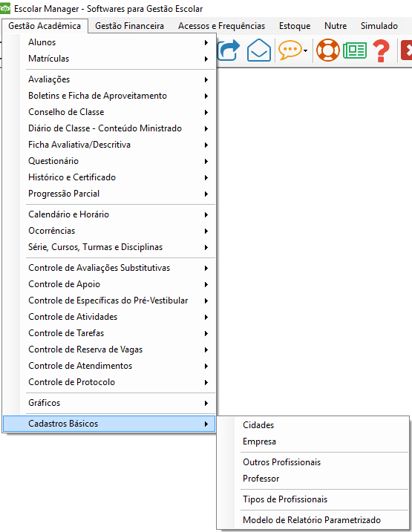
1 – No menu Gestão Acadêmica
2 – Em Cadastros Básicos
3 – Estão as opções de cadastro de Professores e Profissionais (colaboradores)

Slide 6
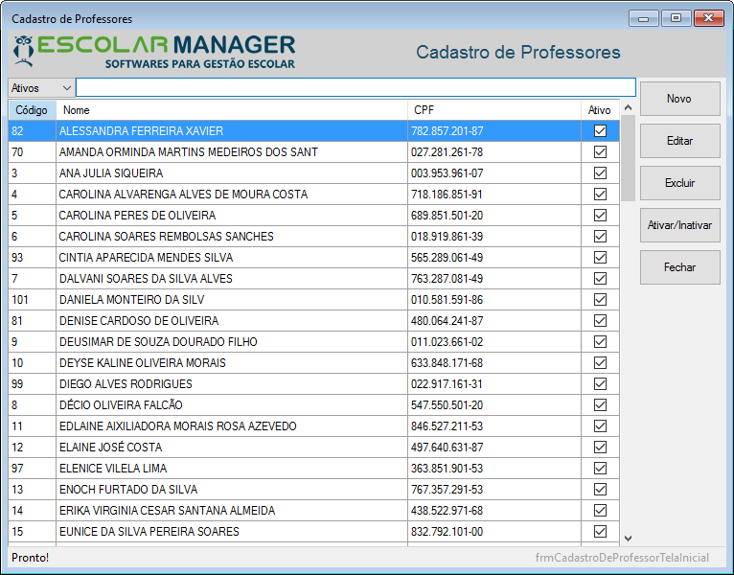
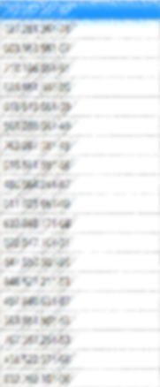
1 - Janela Cadastro de Professores
1 – Esta coluna exibe o Código dos Professores
Formação do código do cartão: 2000000082
Ao digitar na catraca: 282

Slide 7
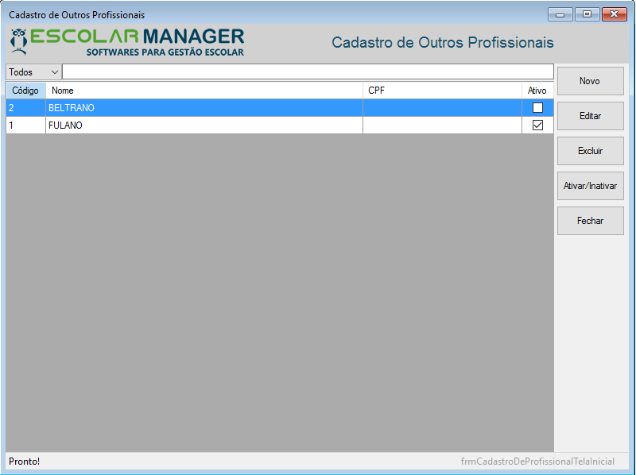
1 - Janela Cadastro de Outros Profissionais
1 – Esta coluna exibe o Código dos Outros Profissionais (colaboradores)
Formação do código do cartão: 8000000002
Ao digitar na catraca: 82

